Slide 1
Aprendo 3 Medir la masa

Slide 2
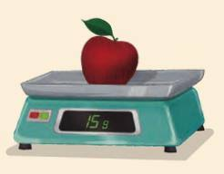
Pregunta inicial: ¿Cómo podrías definir la masa de un elemento?

Slide 3
Actividad: 1.- Elabora un listado de 10 elementos al cual le podrías medir su masa. 2.- ¿Cuál es la unidad de medida para la masa de un cuerpo?

